Slide 1


Využití ICT pro rozvoj klíčových kompetencí
CZ.1.07/1.5.00/34.0448
Střední odborná škola elektrotechnická, Centrum odborné přípravy
Zvolenovská 537, Hluboká nad Vltavou

Slide 2
Číslo projektu | CZ.1.07/1.5.00/34.0448
Číslo materiálu | ICT- SZ – 1_12 Kdy a jak začít platit daň z příjmu?
Název školy | Střední odborná škola elektrotechnická, Centrum odborné přípravy, Zvolenovská 537, Hluboká nad Vltavou
Autor | Mgr. Milena Luxíková
Tématický celek | Daně
Ročník | 1. – 4. ročník SOŠ
Datum tvorby | listopad 2012
Anotace | Prezentace s výkladem, motivace k diskuzi
Metodický pokyn | DUM je určený jako námět k diskuzi o dani z příjmu. Pomocí materiálu jednoduchou formou objasníme kdy a jak mají žáci platit daň z příjmu při příležitostné práci. Materiál je vhodný doplňovat konkrétními situacemi dle zkušeností žáků z brigád.
Pokud není uvedeno jinak, uvedený materiál je z vlastních zdrojů autora
Zpět

Slide 3


Kdy a jak platit
daň z příjmu ?

Slide 4

Jak si mohu přivydělat ?
prodat vlastnoručně
nasbírané borůvky
pomoci sousedovi na zahradě
nasekat dřevo či trávu
vymalovat sousedce
pomoci při stavbě domu
doučit matematiku
půjčit auto

Slide 5

Jsem podnikatel ?
Ne, nemám-li živnostenské oprávnění, pracovní smlouvu, dohodu o provedení práce…
Jedná se o příležitostní příjem

Slide 6

Musím platit daň ?
Ne, pokud si vyděláte méně než 20 000 Kč za rok

Slide 7

Co mám dělat, je-li můj příjem vyšší než 20 000 Kč ?
Vyzvednout nebo stáhnout formulář pro daňové přiznání
http://www.mfcr.cz
Vyplnit a odnést na finanční úřad, případně odeslat poštou
do 1. dubna následujícího roku (doporučeně, uschovat podací lístek)
Pro elektronické podání musí být elektronický podpis
3. Zaplatit daň 15% z příjmu

Slide 8
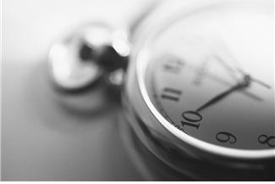
Jak mám postupovat, když zapomenu
zaplatit daně nebo včas neodevzdám
daňové přiznání ?
Uhraďte pokutu z prodlení

Slide 9
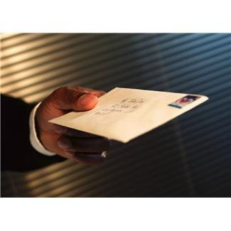
Mohu odevzdat daňové přiznání později ?
Ano, požádám – li finanční úřad předem, lze termín za poplatek
o 3 měsíce oddálit.

Slide 10
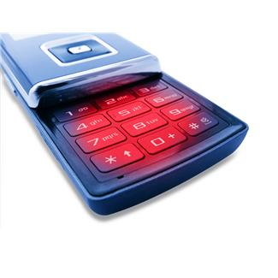
Z nepozornosti nebo nezkušenosti jsem
se dopustil daňového přestupku. Co s tím ?
Řešte co nejdříve. Kontaktujte pobočku finančního úřadu nebo
vyhledejte informace na stránkách České daňové zprávy.

Slide 11

Daňovou problematiku nezvládám.
Kdo mi pomůže ?
Poraďte se s daňovým poradcem, nechte si vést účetnictví
vyškolenou osobou

Slide 12
Seznam literatury a pramenů
Materiály jsou určeny pro bezplatné používání pro potřeby výuky a vzdělávání na všech typech škol a školských zařízení. Jakékoliv další využití podléhá autorskému zákonu.
Použité zdroje:
http://www.mfcr.cz
Obrázky použité k vytvoření prezentace jsou součástí microsoft office http://office.microsoft.com/
Vlastní tvorba autora
Zpět

